Slide 2
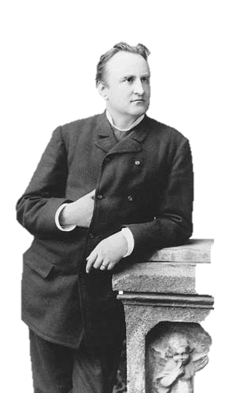
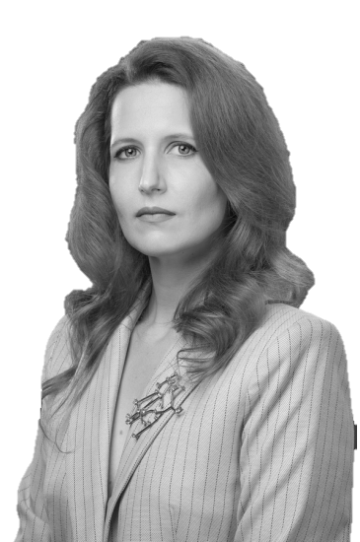
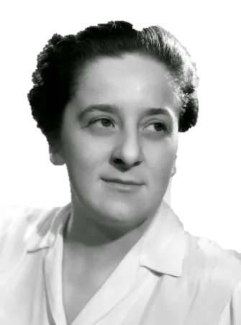
Született: Budapest, 1913. június 6.
Elhunyt: Budapest, 1988. július 13.
Apai ágon olasz származású magyar színművész
A gimnázium után a putnoki Gazdasági Felső Leánynevelő Intézetbe járt, majd a Pázmány Péter Tudományegyetem Botanikus Kertjében gyakornokoskodott.
1932 és 1935 között az Országos Magyar Királyi Színművészeti Akadémia ösztöndíjas növendéke volt.
A diploma átvétele után a Nemzeti Színházhoz szerződött.
1945 előtt részt vett a munkásszínjátszásban, szerepelt a Vasas Szakszervezet művészestjein és szerepet vállalt az ellenállási mozgalomban is.
Mirigy: Gobbi Hilda
CSONGOR, TÜNDE ÉS MIRIGY ALAKÍTÓI

Slide 3
A második világháború után tevékenyen közreműködött a Nemzeti Színház újjáépítésében.
A Nemzeti Színház ifjú művészeinek kezdeményezéséből 1945 februárjában megalakult az Ötös Bizottság (tagjai: Major Tamás, Both Béla, Gobbi Hilda, Várkonyi Zoltán, Oláh Gusztáv).
Kezdeményezésére jött létre a Bajor Gizi Színészmúzeum, a színinövendékeknek a Horváth Árpád kollégium, az idős színészek számára pedig a Jászai Mari (később a fiatal színészek otthona lett) és az Ódry Árpád színészotthon.
Sokat tett a rászoruló színésztársaiért.
Tiszteletére 2001-ben a MASZK Országos Színészegyesület kezdeményezésére, a Nemzeti Kulturális Örökség Minisztériuma és a MASZK megalapította a Gobbi Hilda-díjat.
1932 és 1935 között az Országos Magyar Királyi Színművészeti Akadémia ösztöndíjas növendéke volt.
A diploma átvétele után a Nemzeti Színházhoz szerződött.
1945 előtt részt vett a munkásszínjátszásban, szerepelt a Vasas Szakszervezet művészestjein és szerepet vállalt az ellenállási mozgalomban is.
Született: Budapest, 1913. június 6.
Elhunyt: Budapest, 1988. július 13.
Apai ágon olasz származású magyar színművész
A gimnázium után a putnoki Gazdasági Felső Leánynevelő Intézetbe járt, majd a Pázmány Péter Tudományegyetem Botanikus Kertjében gyakornokoskodott.
Érdemes és kiváló művész, a magyar színház- és filmtörténet egyik legérdekesebb, legeredetibb és legközkedveltebb alakja.
1949-ben Kossuth-díjat, 1950-ben Érdemes művész és 1955-ben pedig Kiváló művész díjat nyert.
1960 és 1970 között a József Attila Színház tagja volt.
1971-től 1982-ig újra a Nemzeti, majd 1982-től haláláig a Katona József Színház tagja volt
a Nemzeti Színház előtti szoborparkot díszíti Gobbi Hilda szobra
regisztrált bemutatóinak száma: 124
Mirigy: Gobbi Hilda
CSONGOR, TÜNDE ÉS MIRIGY ALAKÍTÓI

Slide 4
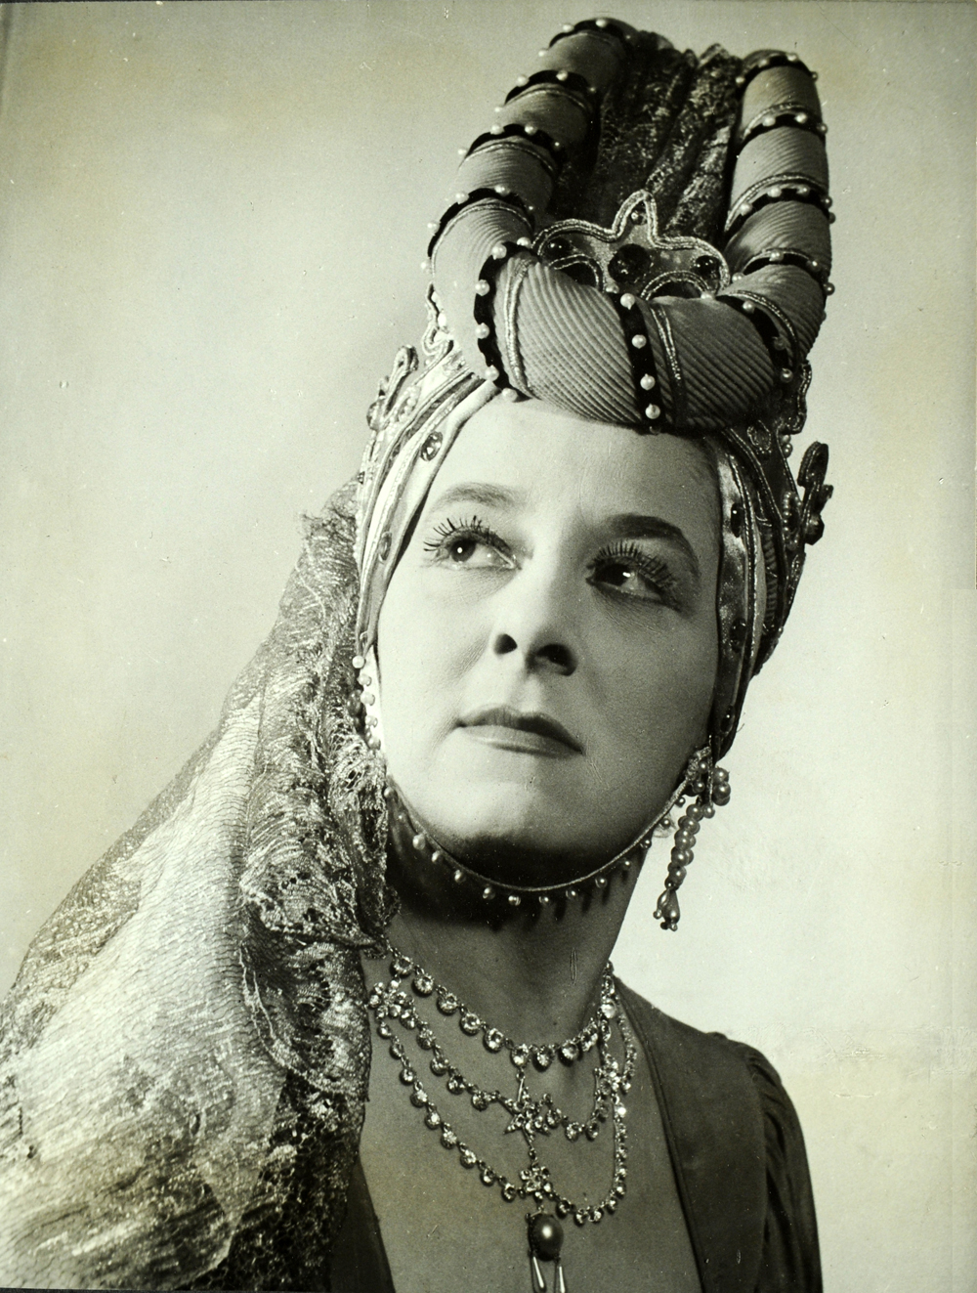
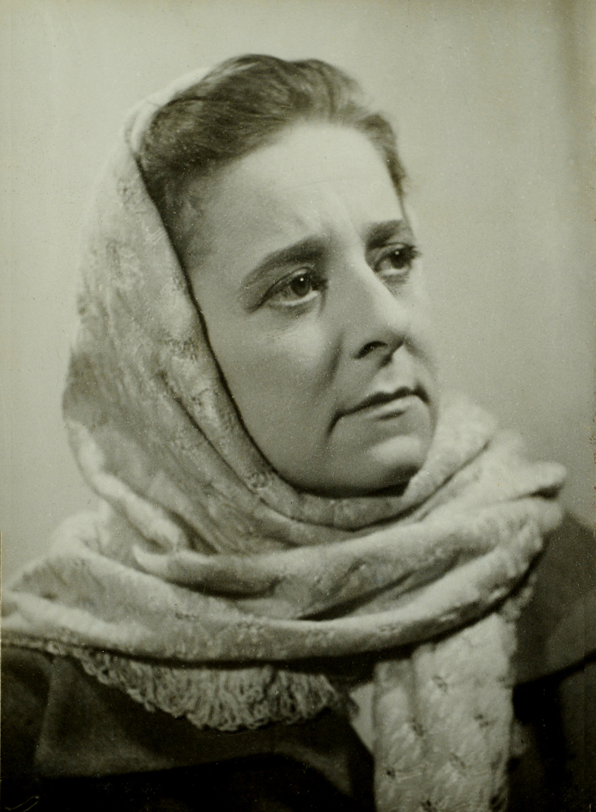
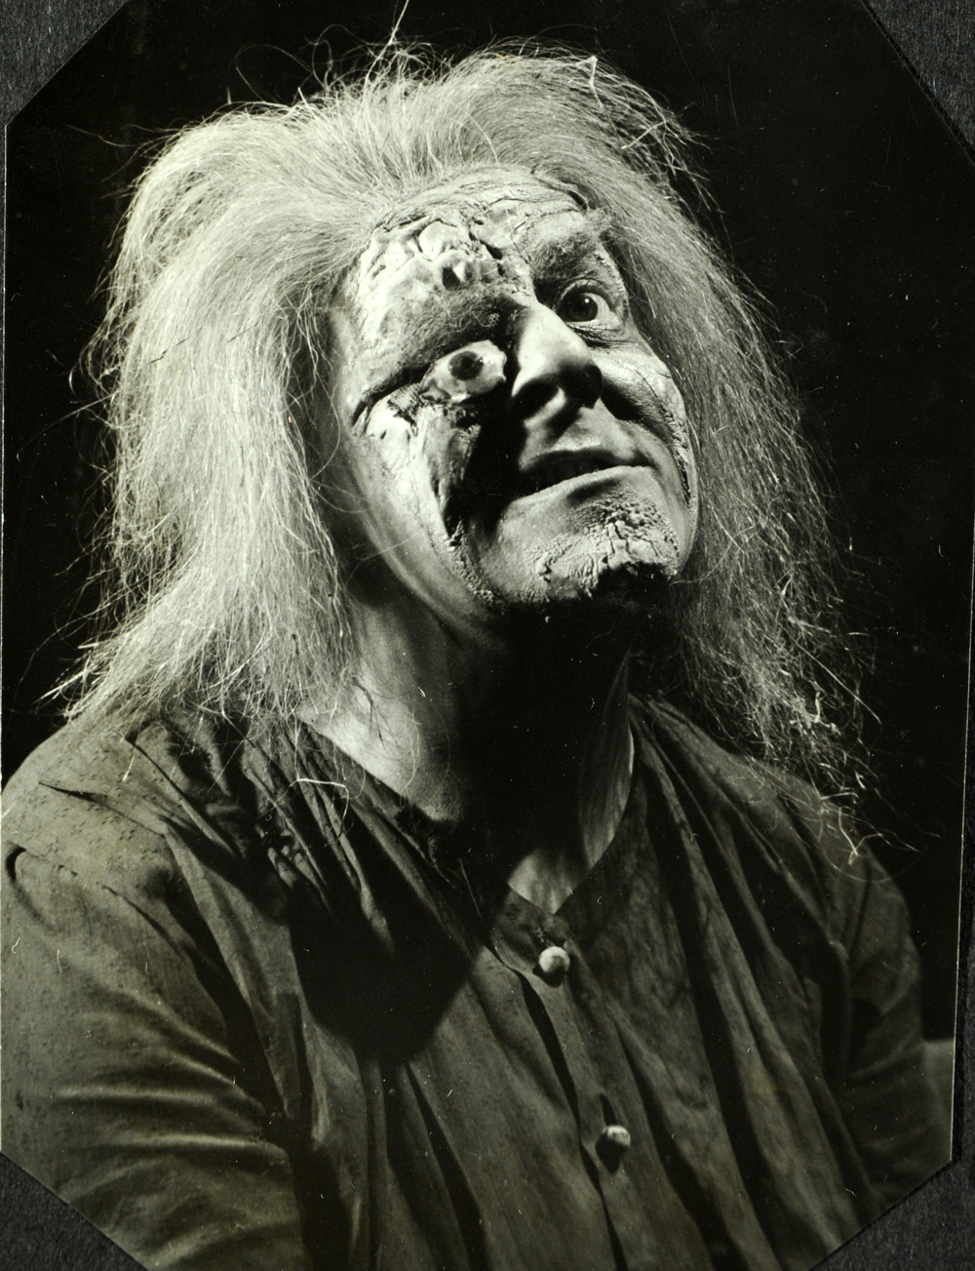
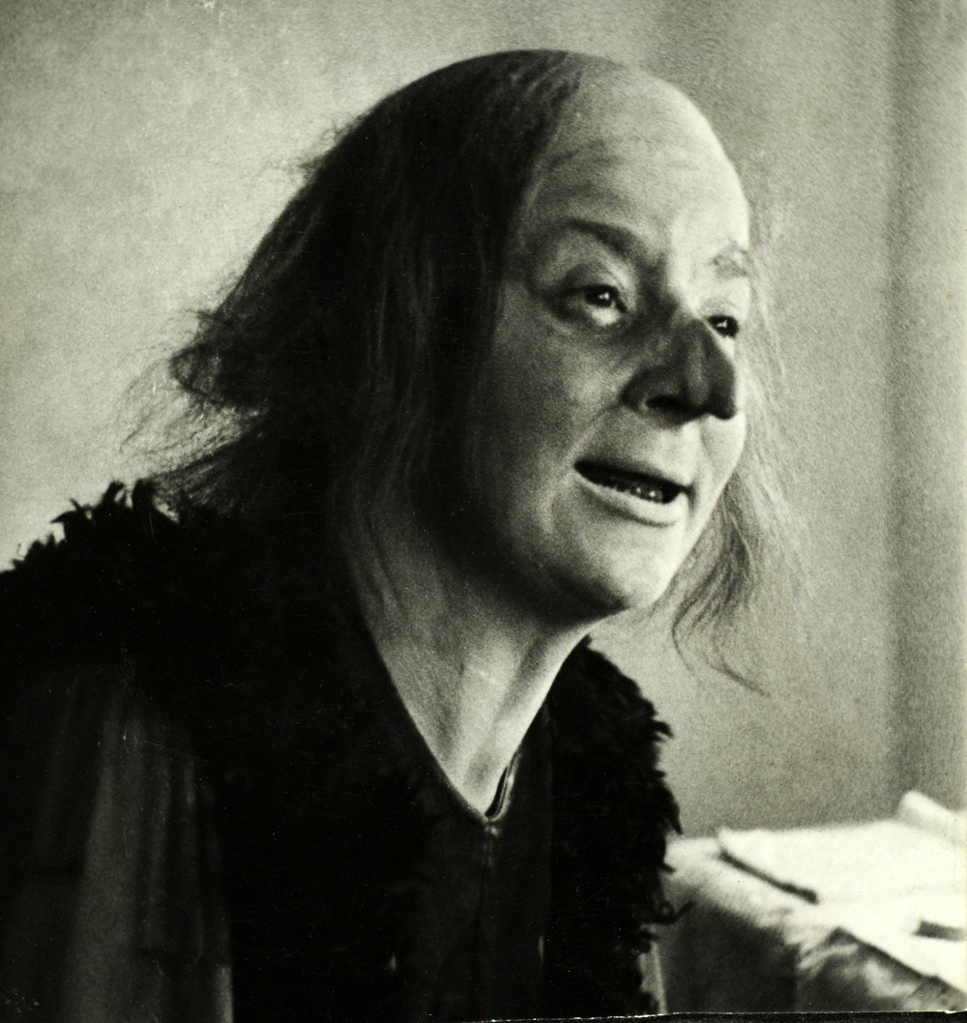
Főbb szerepei:
Phaedra (Jean Racine: címszerep)
Mirigy (Vörösmarty Mihály: Csongor és Tünde)
Mina néni, Zsani néni (Móricz Zsigmond: Nem élhetek muzsikaszó nélkül)
Nyilas Misi (Móricz Zsigmond: Légy jó mindhalálig)
Pallagné (Kodolányi János: Vidéki történet)
York hercegné, majd Margit királyné (Shakespeare: III. Richárd)
Gertrud (Shakespeare: Hamlet)
Karnyóné (Csokonai: Az özvegy Karnyóné és a két szeleburdiak)
Iluska mostohája (Kacsóh-Heltai: János vitéz)
Ljubov Jarovaja (Trenyov: Ljubov Jarovaja)
Miért is volt számára fontos mirigy szerepe? Gobbi Hilda 1938-ban játszotta a boszorkányt a darabban (Németh Antal rendezése), 46-ban, Both Béla rendezésében is ő volt Mirigy, majd 1952-ben is újból ő játszotta a karaktert, és mindemellett az 1976-os Zsurzs Éva által rendezett tévéfilmben is ő kapta meg Mirigy szerepét.
Érdemes és kiváló művész, a magyar színház- és filmtörténet egyik legérdekesebb, legeredetibb és legközkedveltebb alakja.
1949-ben Kossuth-díjat, 1950-ben Érdemes művész és 1955-ben pedig Kiváló művész díjat nyert.
1960 és 1970 között a József Attila Színház tagja volt.
1971-től 1982-ig újra a Nemzeti, majd 1982-től haláláig a Katona József Színház tagja volt
a Nemzeti Színház előtti szoborparkot díszíti Gobbi Hilda szobra
regisztrált bemutatóinak száma: 124
Gertrud
Ljubov Jarovaja
Mirigy: Gobbi Hilda
1952
1938

Slide 5
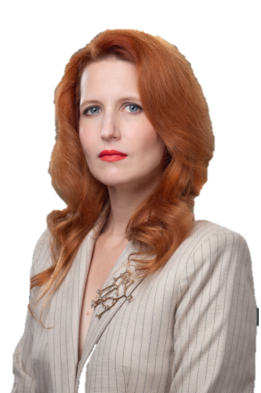
Főbb szerepei:
Phaedra (Jean Racine: címszerep)
Mirigy (Vörösmarty Mihály: Csongor és Tünde)
Mina néni, Zsani néni (Móricz Zsigmond: Nem élhetek muzsikaszó nélkül)
Nyilas Misi (Móricz Zsigmond: Légy jó mindhalálig)
Pallagné (Kodolányi János: Vidéki történet)
York hercegné, majd Margit királyné (Shakespeare: III. Richárd)
Gertrud (Shakespeare: Hamlet)
Karnyóné (Csokonai: Az özvegy Karnyóné és a két szeleburdiak)
Iluska mostohája (Kacsóh-Heltai: János vitéz)
Ljubov Jarovaja (Trenyov: Ljubov Jarovaja)
Fontos szerepei:
Bánk bán (2023) – Gertrudis / Bánk bán (2017) – Bendeleiben Izidora, türingiai leány
Don Juan (2023) – Maturina
A kertész kutyája (2022) – Anarda
Üvegfigurák (2021) – Laura Wingfield, a lánya
Tartuffe (2019) – Elmira, Orgon felesége
Médeia (2019) – A korinthoszi nők kórusa
Meggyeskert (2019) – Várja, a fogadott leánya
Othello (2018) – Desdemona
Az ember tragédiája (2018) – Éva
Csongor és Tünde (2016) – Tünde
János vitéz (2014) – Jancsi nevelőanyja
Született: Kecskemét, 1990. december 4.
Szülei színházi szakemberek.
A helyi Református Általános Iskola tanulója volt. Középiskolai tanulmányait Békéscsabán és Budapesten végezte.
2012–2017 között a Kaposvári Egyetem színművész szakos hallgatója volt Vidnyánszky Attila osztályában.
2017-től a Nemzeti Színház társulatának tagja.
2011-ben alapítója, énekese és egyik szövegírója volt a Pegazusok Nem Léteznek nevű zenekarnak, amely 2019-ig működött.
2023: Jászai Mari-díj
Férje:Horváth Lajos Ottó.
A színészpár 2022-ben házasodott össze. 2024-ben kislányuk született.
Miért is volt számára fontos mirigy szerepe? Gobbi Hilda 1938-ban játszotta a boszorkányt a darabban (Németh Antal rendezése), 46-ban, Both Béla rendezésében is ő volt Mirigy, majd 1952-ben is újból ő játszotta a karaktert, és mindemellett az 1976-os Zsurzs Éva által rendezett tévéfilmben is ő kapta meg Mirigy szerepét.
Gertrud
Ljubov Jarovaja
Mirigy: Gobbi Hilda
1952
1938
Tünde: Ács Eszter

Slide 6
2017-től a Nemzeti Színház társulatának tagja.
2011-ben alapítója, énekese és egyik szövegírója volt a Pegazusok Nem Léteznek nevű zenekarnak, amely 2019-ig működött.
2023: Jászai Mari-díj
Férje:Horváth Lajos Ottó.
A színészpár 2022-ben házasodott össze. 2024-ben kislányuk született.
Született: Kecskemét, 1990. december 4.
Szülei színházi szakemberek.
A helyi Református Általános Iskola tanulója volt. Középiskolai tanulmányait Békéscsabán és Budapesten végezte.
2012–2017 között a Kaposvári Egyetem színművész szakos hallgatója volt Vidnyánszky Attila osztályában.
Fontos szerepei:
Bánk bán (2023) – Gertrudis / Bánk bán (2017) – Bendeleiben Izidora, türingiai leány
Don Juan (2023) – Maturina
A kertész kutyája (2022) – Anarda
Üvegfigurák (2021) – Laura Wingfield, a lánya
Tartuffe (2019) – Elmira, Orgon felesége
Médeia (2019) – A korinthoszi nők kórusa
Meggyeskert (2019) – Várja, a fogadott leánya
Othello (2018) – Desdemona
Az ember tragédiája (2018) – Éva
Csongor és Tünde (2016) – Tünde
János vitéz (2014) – Jancsi nevelőanyja
Gertrudis
Miért volt meghatározó szerep karrierjében? A színésznő negatív kritikát kapott alakításáért: „Ács Eszter Tündéje viszont moccanthatatlanul dermed bele egy pátoszos tündérkisasszonyba, minden egyes megszólalása pózból indul és pózban zárul. [...] Tünde valahogy félúton lehagyja a színésznőt, aki ezután már csak kullog a szövege után.” – írja a 7óra7
Tünde
Tünde: Ács Eszter

Slide 7
Gertrudis
Fontos szerepei:
Bánk bán (2023) – Gertrudis / Bánk bán (2017) – Bendeleiben Izidora, türingiai leány
Don Juan (2023) – Maturina
A kertész kutyája (2022) – Anarda
Üvegfigurák (2021) – Laura Wingfield, a lánya
Tartuffe (2019) – Elmira, Orgon felesége
Médeia (2019) – A korinthoszi nők kórusa
Meggyeskert (2019) – Várja, a fogadott leánya
Othello (2018) – Desdemona
Az ember tragédiája (2018) – Éva
Csongor és Tünde (2016) – Tünde
János vitéz (2014) – Jancsi nevelőanyja
Miért volt meghatározó szerep karrierjében? A színésznő negatív kritikát kapott alakításáért: „Ács Eszter Tündéje viszont moccanthatatlanul dermed bele egy pátoszos tündérkisasszonyba, minden egyes megszólalása pózból indul és pózban zárul. [...] Tünde valahogy félúton lehagyja a színésznőt, aki ezután már csak kullog a szövege után.” – írja a 7óra7
Tünde: Ács Eszter
Tünde

Slide 8
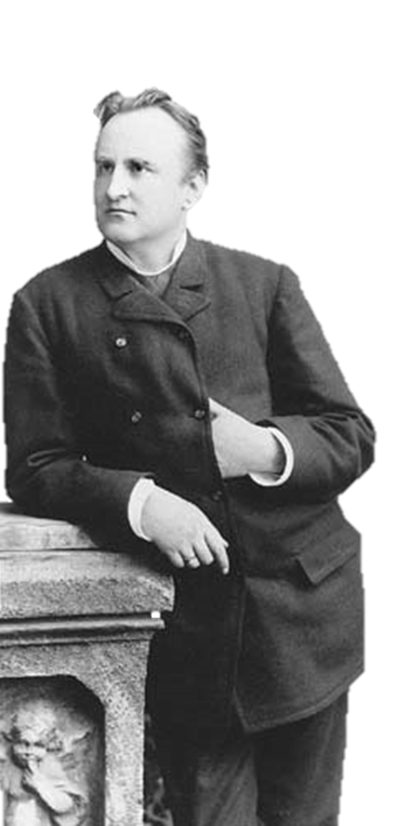
Született: Pest, 1849. november 1.
Elhunyt: Budapest, 1893. szeptember 5.
Gimnáziális és kereskedelmi iskolai tanulmányai után vidékre szegődött kardalosnak.
Intenzívebben kívánta magát képezni, ezért beiratkozott a színészakadémiára
1870. április 1-jétől a Nemzeti Színház tagja volt egészen haláláig. Innen kezdődik művészi élete
Utolsó nagy képviselője volt a drámai hős régibbfajta típusának és a magyar színészetben nemzedékeken át uralkodott szavaló modornak.
1889-től mint rendező működött, 1890-től pedig a Színiakadémia tanára volt.
Festészettel is foglalkozott, lakásán állandóan dolgozott kisebb-nagyobb festményeken.
Felesége Benza Ida énekesnő volt
1893. szeptember 5-én önkezével vetett véget életének pisztolyával.
Főbb szerepei:
Jókai Mór: Az aranyember - Tímár Mihály
Katona József: Bánk bán - Bánk bán
Goethe: Faust - Faust
Goethe: Egmont - Ferdinánd
Shakespeare: Lear király - Edgar
Madách Imre Az ember tragédiája - Ádám
William Shakespeare: Hamlet
Vörösmarty Mihály: Csongor és Tünde - Csongor
Csongor: Nagy Imre

Slide 9
Utolsó nagy képviselője volt a drámai hős régibbfajta típusának és a magyar színészetben nemzedékeken át uralkodott szavaló modornak.
1889-től mint rendező működött, 1890-től pedig a Színiakadémia tanára volt.
Festészettel is foglalkozott, lakásán állandóan dolgozott kisebb-nagyobb festményeken.
Felesége Benza Ida énekesnő volt
1893. szeptember 5-én önkezével vetett véget életének pisztolyával.
Született: Pest, 1849. november 1.
Elhunyt: Budapest, 1893. szeptember 5.
Gimnáziális és kereskedelmi iskolai tanulmányai után vidékre szegődött kardalosnak.
Intenzívebben kívánta magát képezni, ezért beiratkozott a színészakadémiára
1870. április 1-jétől a Nemzeti Színház tagja volt egészen haláláig. Innen kezdődik művészi élete
Főbb szerepei:
Jókai Mór: Az aranyember - Tímár Mihály
Katona József: Bánk bán - Bánk bán
Goethe: Faust - Faust
Goethe: Egmont - Ferdinánd
Shakespeare: Lear király - Edgar
Madách Imre Az ember tragédiája - Ádám
William Shakespeare: Hamlet
Vörösmarty Mihály: Csongor és Tünde - Csongor
Nagy Imrének valószínűleg azért volt fontos, hogy Csongort játszhatta a Csongor és Tündében, mert ez egy ikonikus, mély filozófiai és érzelmi tartalommal bíró szerep, ami komoly színészi kihívást jelent. Csongor karaktere kereső, vívódó, romantikus és gondolkodó – olyan figura, amelyen keresztül egy színész sokoldalúan megmutathatja magát.
Csongor: Nagy Imre
ÍRTA ÉS RENDEZTE:SZAPPHÓ MÚZSÁI
KÖSZÖNJÜK A FIGYELMET

Slide 10
Nagy Imrének valószínűleg azért volt fontos, hogy Csongort játszhatta a Csongor és Tündében, mert ez egy ikonikus, mély filozófiai és érzelmi tartalommal bíró szerep, ami komoly színészi kihívást jelent. Csongor karaktere kereső, vívódó, romantikus és gondolkodó – olyan figura, amelyen keresztül egy színész sokoldalúan megmutathatja magát.
ÍRTA ÉS RENDEZTE:SZAPPHÓ MÚZSÁI
KÖSZÖNJÜK A FIGYELMET
Csongor: Nagy Imre

